Slide 1


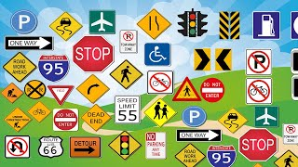
Κυκλοφοριακή αγωγή

Slide 2
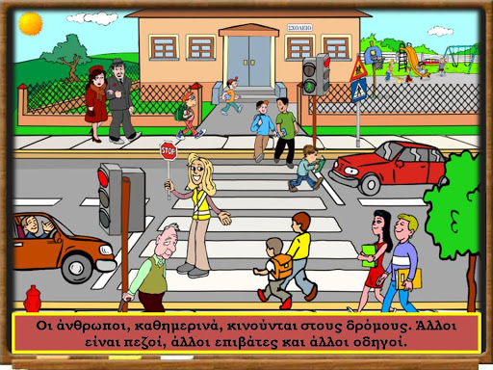
Κυκλοφορία στους δρόμους

Slide 3

Κυκλοφορώ με ασφάλεια

Slide 4

Προσέχω στο δρόμο

Slide 5
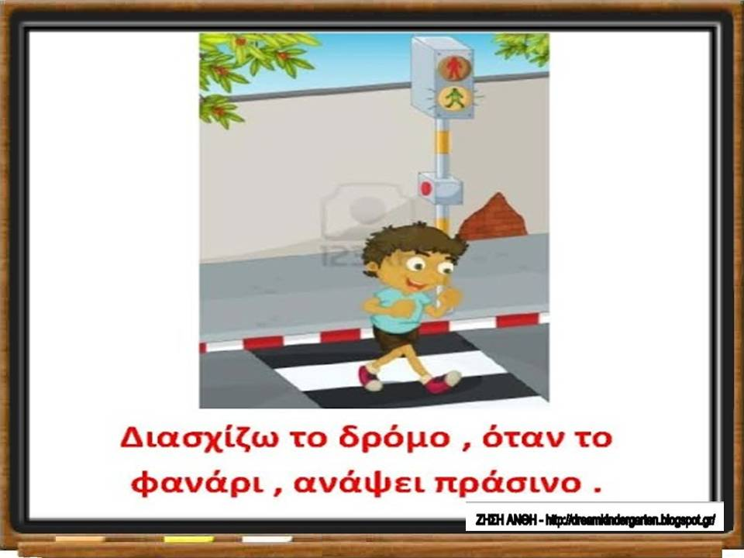
Προσέχω τα φανάρια

Slide 6

Περπατώ στο πεζοδρόμιο

Slide 7

Δε παίζω μπάλα στο δρόμο

Slide 8
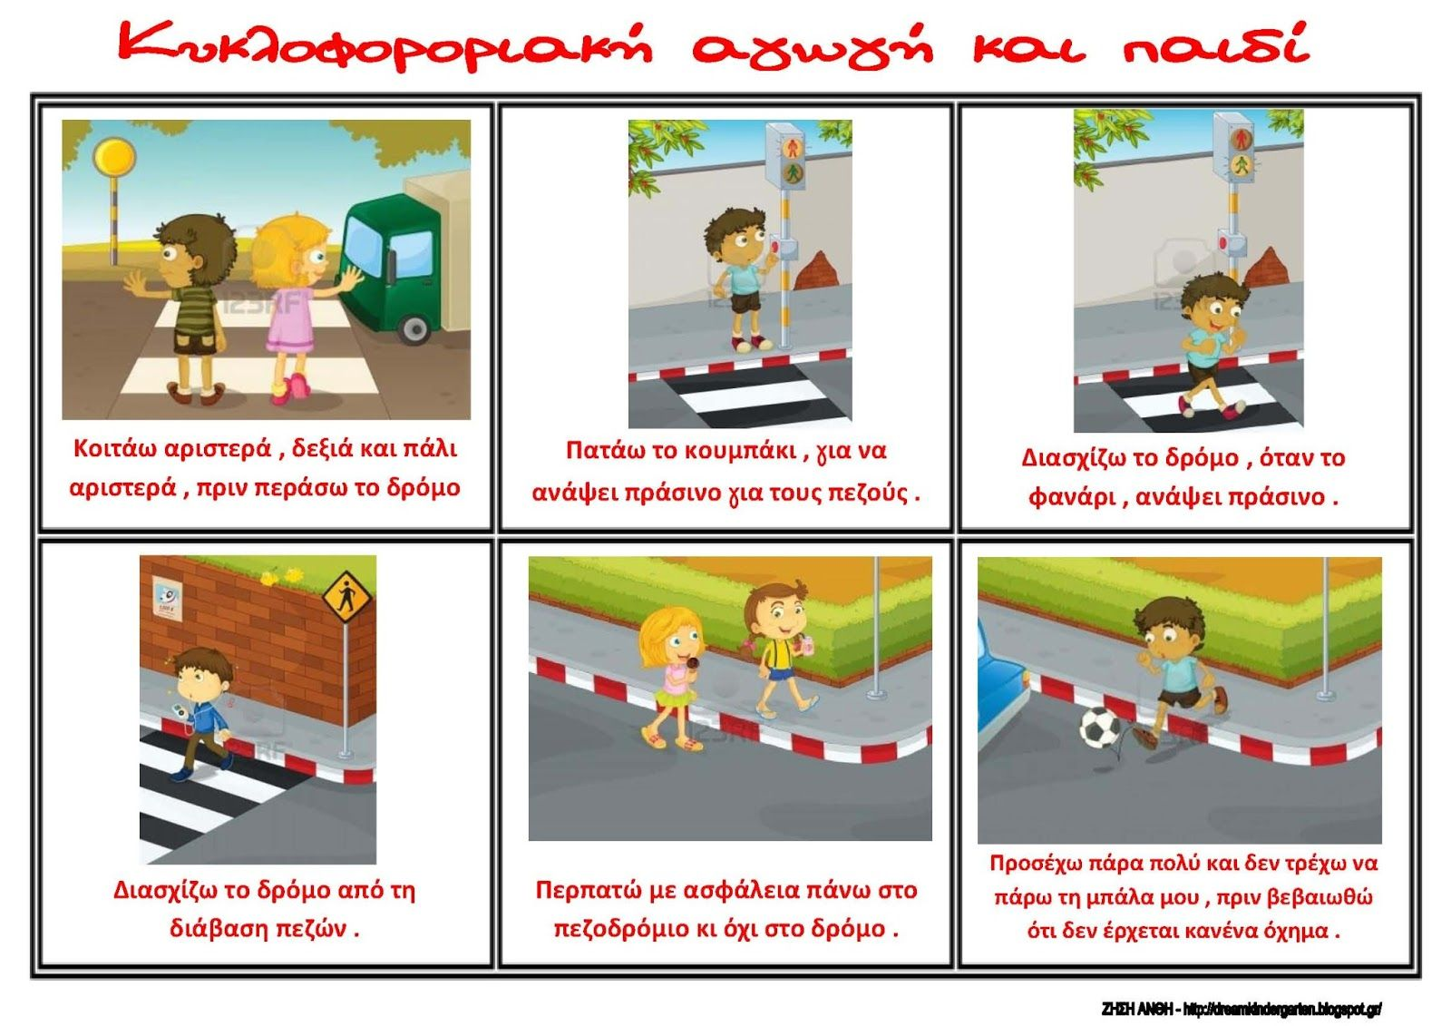

Slide 9
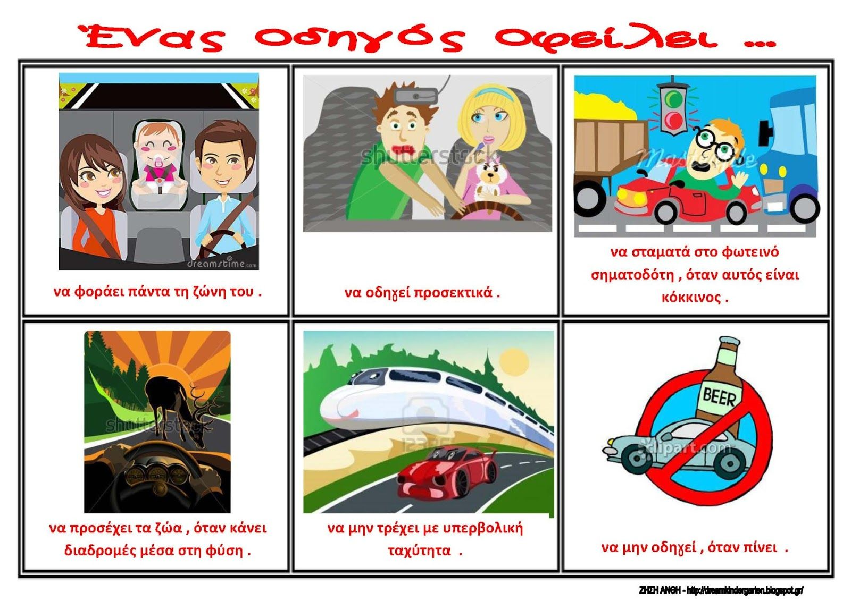

Slide 10


Slide 11
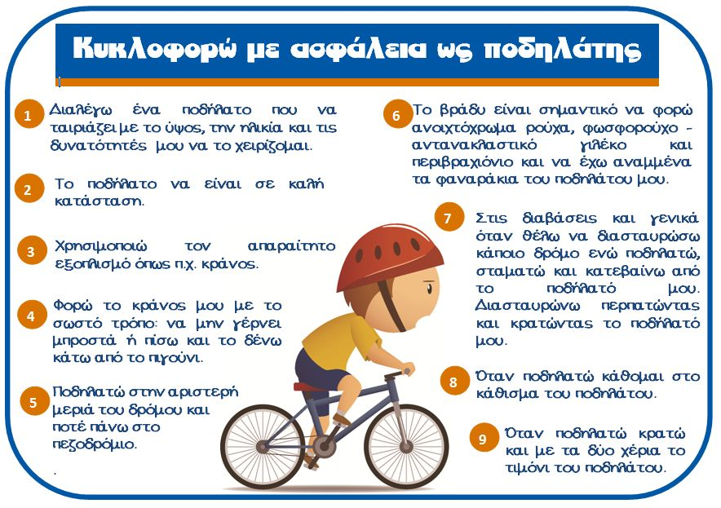

Slide 12
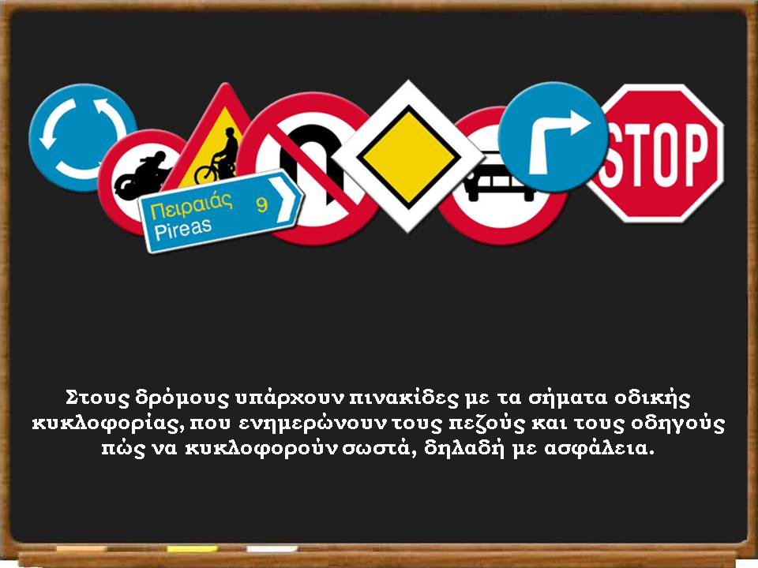
Σήματα οδικής κυκλοφορίας

Slide 13

Ο σχολικός τροχονόμος βοηθάει τα παιδιά να περάσουν το δρόμο και να πάνε σχολείο με ασφάλεια!!

Slide 14
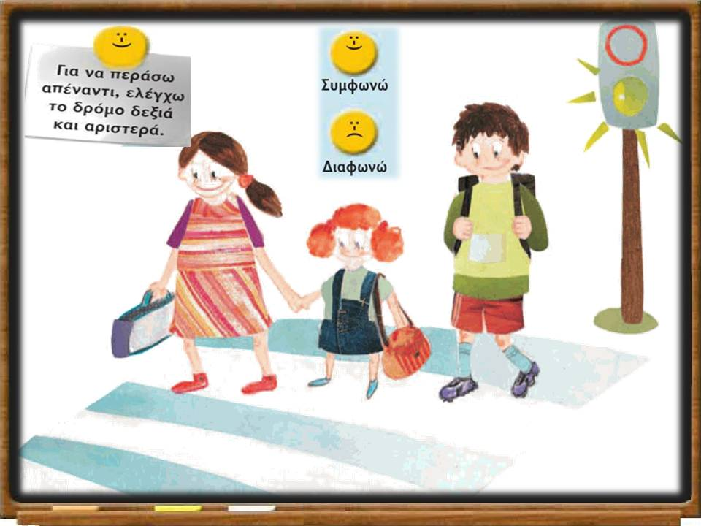
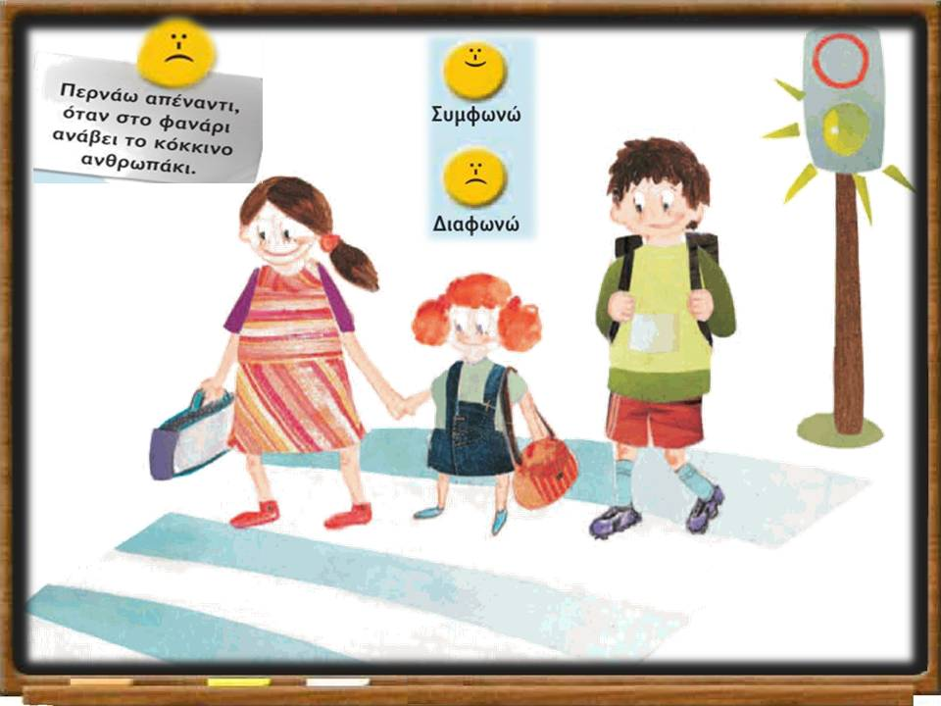
Ώρα για παιχνίδι!!

Slide 15
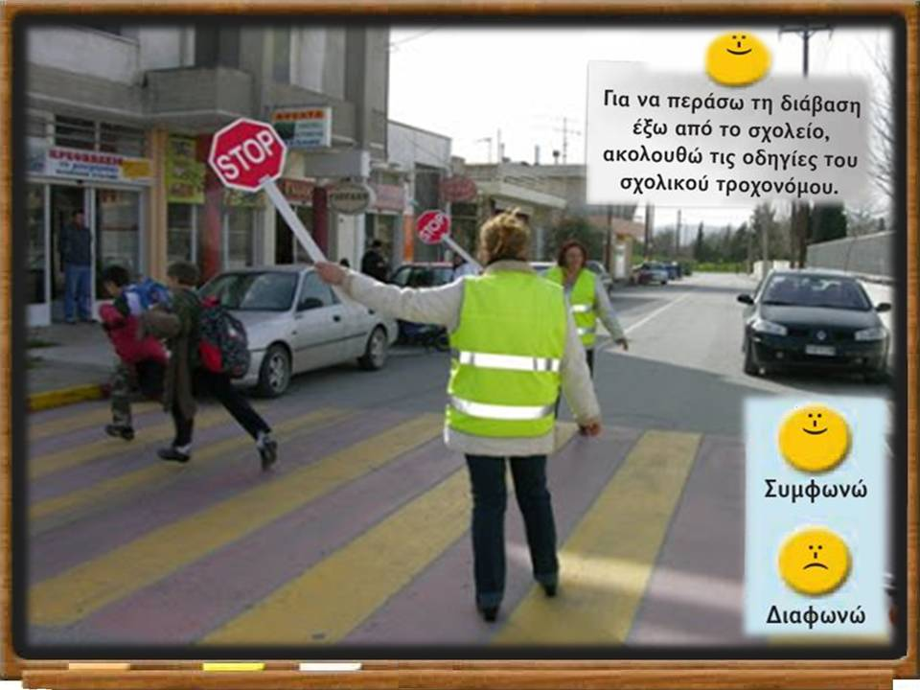
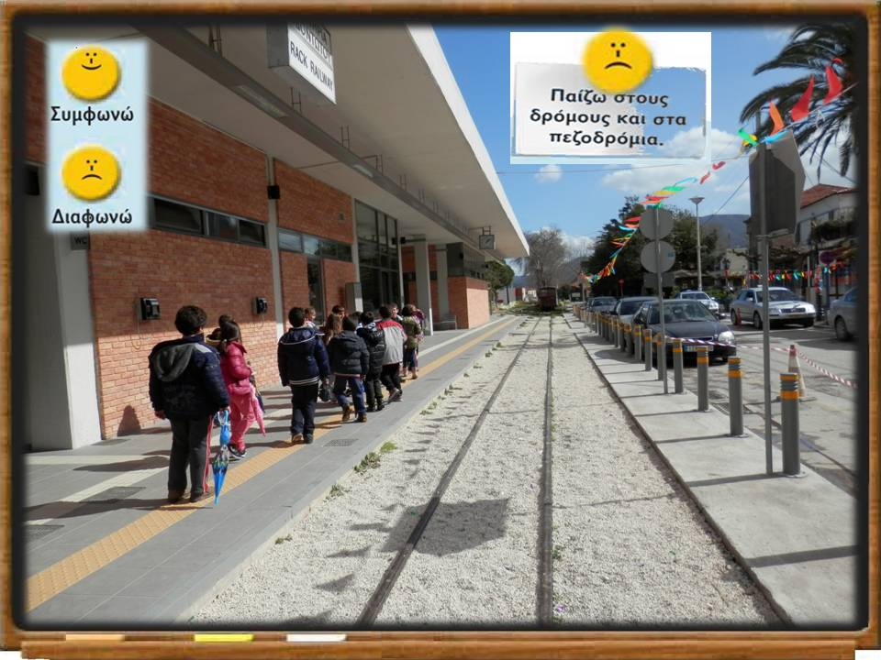

Slide 16
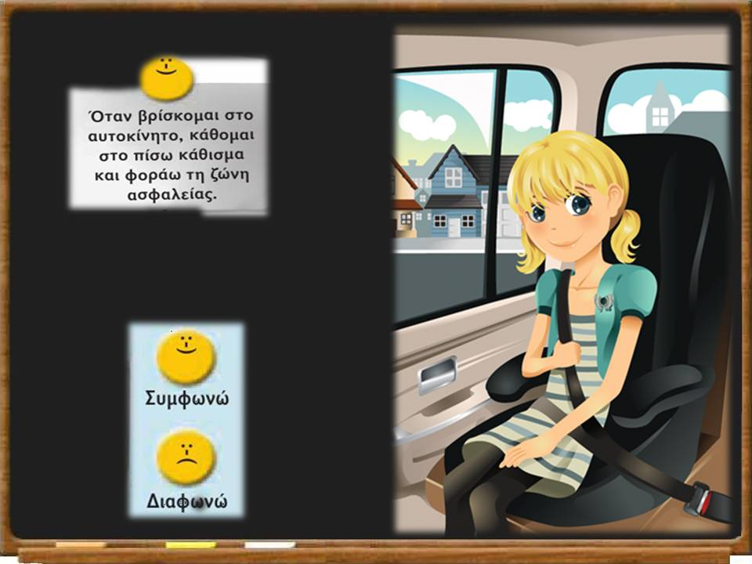
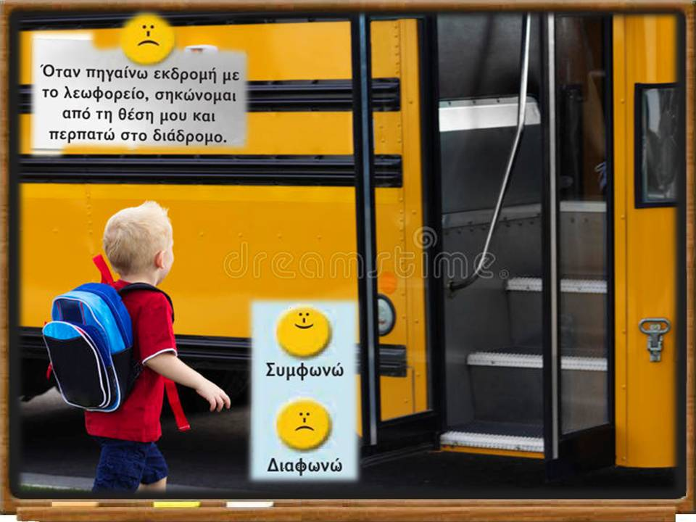

Slide 17
ΜΠΡΑΒΟ ΠΑΙΔΙΑ!
ΤΑ ΚΑΤΑΦΕΡΑΤΕ!

